Slide 1
圆柱与圆锥
圆柱的体积
第1课时
WWW.PPT818.COM

Slide 2
1.结合具体情境，探索并掌握圆柱体积的计算方法，并能运用计算公式解决简单的实际问题。
2.经历观察、实验、猜想、证明等数学活动过程，发展合情推理能力和初步的演绎推理能力，渗透数学思想，体验数学研究的方法。
3.感受数学思考过程，获得成功的喜悦。
【重点】让学生探索并掌握圆柱体积的计算方法，并能运用计算公式解决简单的实际问题。
【难点】让学生经历观察、实验、猜想、证明等数学活动过程掌握圆柱体积的计算方法。

Slide 3
回忆下,当时是怎样把圆转化成近似长方形的？
近似长方形的长就是圆周长的一半，宽就是圆的半径，近似长方形的面积就是圆的面积。所以近似长方形的面积是圆周长的一半乘半径，所以圆的面积也就是圆周率乘半径的平方。

Slide 4
根据已知的条件求下面圆的面积。（单位：cm）
d=10cm
c=9.42cm
10÷2=5（cm）
3.14×5²
=3.14×25
=78.5（cm²）
9.42÷3.14÷2
=3÷2
=1.5（cm）
3.14×1.5²
=3.14×2.25
=7.065（cm²）

Slide 5
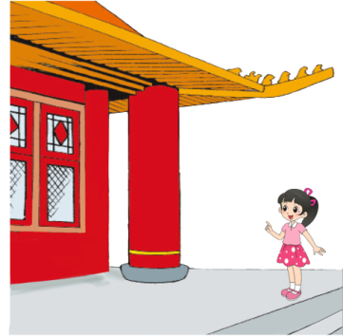
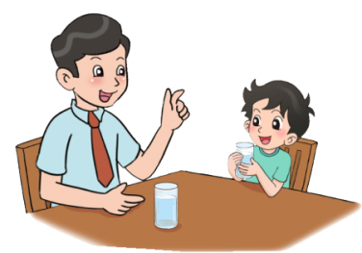
想一想，怎样计算圆柱的体积呢？
实际上都需要求圆柱的体积。
一个杯子能装多少毫升水呢？
这么粗的柱子，需要多少木材呢？

Slide 6
想一想，怎样计算圆柱的体积呢？
圆柱体积的计算方法是否和长方体、正方体相同？
V ＝ Sh
?
长方体、正方体的体积都等于“底面积×高”。
我猜想圆柱的体积也可能等于“底面积×高”。

Slide 7
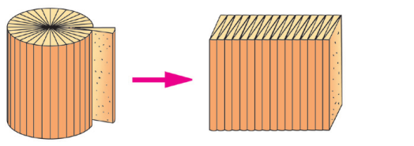
怎样把圆柱转化成近似长方体呢？
能不能像圆那样把圆柱也转化成近似长方体呢？

Slide 8
怎样把圆柱转化成近似长方体呢？
圆柱的高
底面半径
圆柱底面周长的一半
把圆柱也平均分成若干份，然后拼成一个近似长方体。请观察下，你有发现吗？

Slide 9
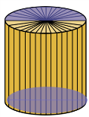
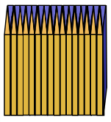
长方体体积 = 长 × 宽 × 高
圆柱底面周长的一半
圆柱底面半径
圆柱的高
圆柱底面周长的一半
圆柱体积 =
×
圆柱底面半径
圆柱的高
×
圆柱的体积 ＝
底面积
× 高
V S h
V ＝ Sh

Slide 10
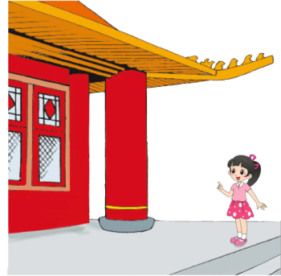
尝试解决刚才的问题：
3.14×0.4²×5
一根柱子底面半径为0.4米，高为5米，这根柱子需要多少木材？
＝3.14×（0.16×5）
＝3.14×0.8
＝2.512（m³）
答：需要2.512立方米木材。

Slide 11

尝试解决刚才的问题：
水杯底面直径是6cm,高是16cm，这个杯子能装多少毫升水？
3.14×（6÷2）²×16
＝3.14×9×16
＝452.16（cm³）
＝452.16（毫升）
答：这个杯子能装452.16毫升水。

Slide 12
1
你知道吗？
（1）已知圆的半径和高，怎样求圆柱的体积？
V =πr ²h
（2）已知圆的直径和高，怎样求圆柱的体积？
V =π(d÷2)²h

Slide 13
2
我会推导：
为了推导圆柱的体积,我们可以将圆柱转化为( )，长方体的底面积等于圆柱的( )，长方体的高等于圆柱的( ),长方体的体积等于圆柱的( )。
因为长方体的体积=( )×( )，所以圆柱的体积=( )×( )。
长方体
底面积
高
体积
底面积
高
底面积
高

Slide 14

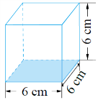

3
分别计算下列各图形的体积，再说说这几个图形体积计算方法之间的联系。
都可以用底面积乘高来求这三个图形的体积。
4×3×8
6×6×6
3.14×（5÷2）²×8
=12×8
=96（cm³）
=36×6
=216（cm³）
=19.625×8
=157（cm³）

Slide 15
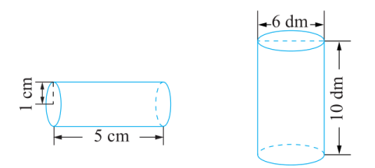
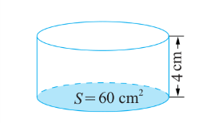
4
计算下面各圆柱的体积。
V =πr ²h
V =π(d÷2)²h
V =sh
3.14×1²×5
3.14×(6÷2)²×10
60×4=240（cm³）
=3.14×5
=15.7（cm³）
=3.14×9×10
=28.26×10
=282.6（dm³）

Slide 16
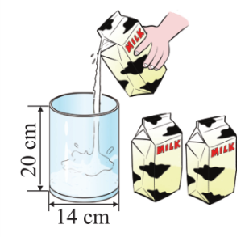
5
这个杯子能否装下 3000 mL 的牛奶？
3.14×(14÷2)²×20
=3.14×49×20
=153.86×20
=3077.2（cm³）
=3077.2（mL）
3077.2mL >3000mL
答：这个杯子能装下 3000 mL 的牛奶。

Slide 17
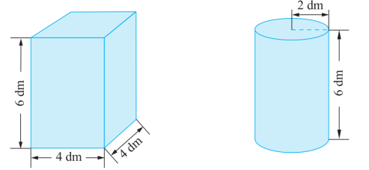
6
下面的长方体和圆柱哪个体积大？
3.14×2²×6
4×6×4
96dm³>75.36dm³
=3.14×4×6
=12.56×6
=75.36（dm³）
=24×4
=96（dm³）
答：长方体的体积大。

Slide 18


我们把圆柱平均分成若干等份，然后拼成一个近似的长方体。
长方体体积 = 长 × 宽 × 高
圆柱底面周长的一半
圆柱底面半径
圆柱的高
圆柱底面周长的一半
圆柱体积 =
×
圆柱底面半径
圆柱的高
×
圆柱的体积 ＝
底面积
× 高
V S h
V ＝ Sh

Slide 19
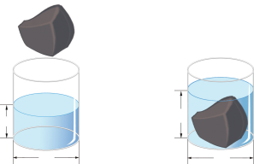
如图，求出小铁块的体积。
解法一:
3.14×(10÷2)²×（7-5）
=3.14×25×2
=78.5×2
=157 （ cm³ ）
7cm
5cm
10cm
10cm

Slide 20
解法二:
如图，求出小铁块的体积。
3.14×(10÷2)²×5
=3.14×25×5
=78.5×5
=392.5（cm³）
7cm
5cm
3.14×(10÷2)²×7
10cm
10cm
=3.14×25×7
=78.5×7
=549.5（cm³）
549.5-392.5=157（ cm³ ）

Slide 21
奇思有一个圆柱形的水杯，水杯的底面直径是4厘米，高是10厘米，有资料显示：每人每天的正常饮水量大约是1立方分米，奇思一天要喝几杯水？
3.14×(4÷2)²×10
=12.56×10
=125.6（立方厘米）=0.1256（立方分米）
1÷0.1256≈8（杯）
答：奇思一天大约要喝8杯水。

